Slide 1
Тема «Внутри аптечный контроль кальция хлорида» по специальности 33.02.01 Фармация
ФЕДЕРАЛЬНОЕ ГОСУДАРСТВЕННОЕБЮДЖЕТНОЕ ОБРАЗОВАТЕЛЬНОЕ УЧРЕЖДЕНИЕ ВЫСШЕГО ОБРАЗОВАНИЯ «КРАСНОЯРСКИЙ ГОСУДАРСТВЕННЫЙ МЕДИЦИНСКИЙ УНИВЕРСИТЕТ» ИМ. ПРОФ. В.Ф. ВОЙНО-ЯСЕНЕЦКОГО МИНИСТЕРСТВА ЗДРАВООХРАНЕНИЯ РОССИИ ФАРМАЦЕВТИЧСКИЙ КОЛЛЕДЖ отделение «Фармация»
Выполнила студентка 304-2 группы
Кулешова В.Ю.
Преподаватель: Ростовцева Л.В.

Slide 2
Кальция хлорид CaCl₂ * 6H₂O Calcii chloridum
Описание.
Белая или почти белая масса или бесцветные кристаллы.
Очень гигроскопичен, на воздухе расплывается.
Затвердевает при температуре 29 °С.
Очень легко растворим в воде, вызывая при этом сильное
охлаждение раствора, легко растворим в 96 % спирте.

Slide 3
Подлинность
1. Доказательство катиона (Ca 2+).
1.1. Соль кальция смоченная хлористоводородной кислотой 25 % и внесенная в бесцветное пламя, окрашивает его в кирпично-красный цвет.
1.2. Реакция осаждения аммония оксалатом:
Образуется белый осадок кальция оксалата, растворимый в разведенных минеральных кислотах и нерастворимый в кислоте уксусной и растворе аммиака.

Slide 4
2. Реакция на хлорид - ион раствором нитрата серебра в азотнокислой среде Образуется белый творожистый осадок серебра хлорида, растворимый в растворе аммиака

Slide 5
Чистота
При определении доброкачественности кальция хлорида определяют:
1. Прозрачность и цветность водных растворов.
2. Предел кислотности и щелочности.
3. Отсутствие или придельное содержание общих примесей, солей бария, магнии, железа, алюминия, фосфатов и др. с помощью химических реакций.

Slide 6
Количественное определение
1. Комплексонометрический метод (вариант прямого титрования). Метод основан на свойстве ионов кальция образовывать с трилоном Б прочный, бесцветные, растворимые в воде комплексные соединения.
Титрант – раствор трилона Б (натрия эдетата )
Индикатор - хромовый темно – синий; среда – аммиачный буфер. Переход окраски от красной к сине – фиолетовой.
Химизм метода смотри как у магния сульфата

Slide 7
2. Аргентометрический метод (вариант Мора). Основан на количественном осаждении хлорид – ионов серебра нитратом. Индикатор – калия хромат.

Slide 8
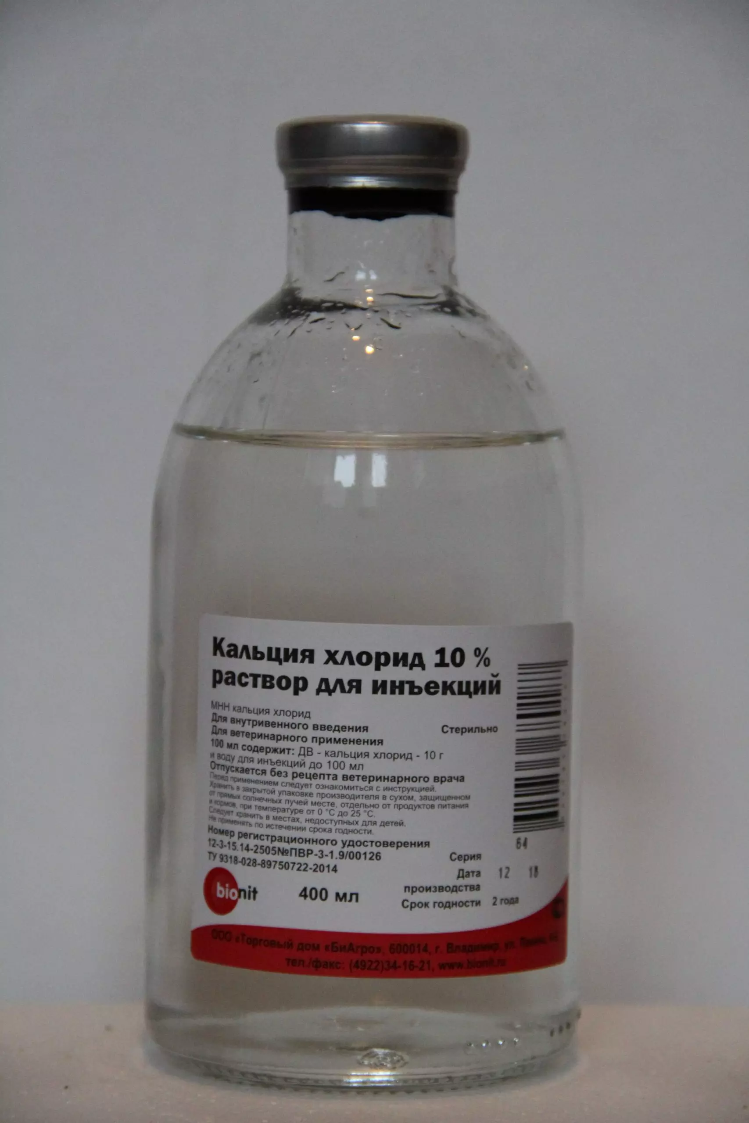
Хранение
В стеклянных банках с пробками, залитых парафином, в сухом месте, т.к. он, поглощая влагу из воздуха, расплывается (переходит в жидкое состояние). В аптеках из субстанции готовят 50% раствор кальция хлорида и используют его как концентрат

Slide 9
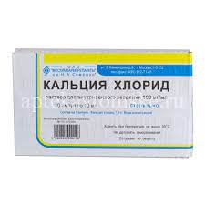
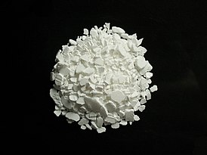
Применение
Источник ионов кальция; противоаллергическое, кровоостанавливающее и диуретическое средство.

Slide 10
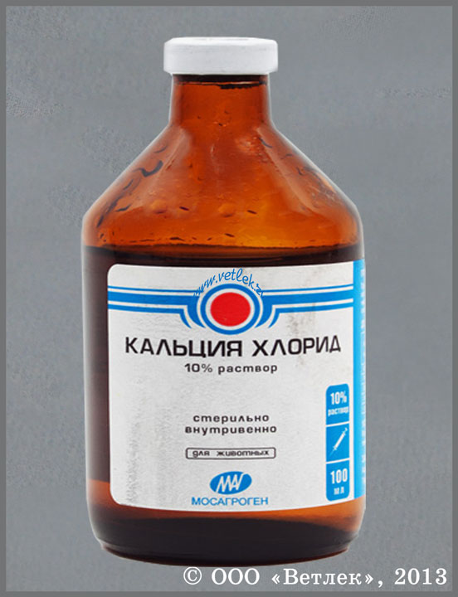
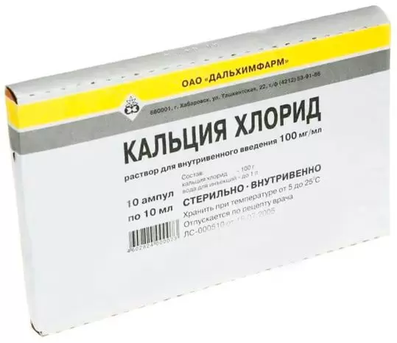
Форма выпуска
Субстанция, растворы для инъекций 10%

Slide 11
Спасибо за внимание!

